Slide 1
自分で簡単に更新できる
スマホサイト付きホームページ作成サービス
あきばれホームページのご案内
Notes:
1

Slide 2
あきばれホームページ サービス構成
【あきばれホームページ作成サービス】は、
・ホームページの初期制作サービスと
・ホームページ制作更新ツール（ＣＭＳ）
・サーバとドメイン
・ホームページ操作サポート
のすべてがセットになったワンストップサービスです。
初期制作費用
月額費用（基本）
ホームページ
初期制作サービス
サーバー＋CMS＋サポート
＋
【初期制作費用】19,800円～
【月額費用】4,900円

Slide 3
あきばれホームページ 初期サービス構成比較図
初期制作サービス名称 | スピードパック | 標準パック
初期制作費用 | 19,800円 | 49,800円
ページ制作 | ホームページ テンプレート10ページ | ホームページ テンプレート7ページ ページ制作3ページ
簡単更新機能（CMS） | ○ | ○
メールフォームの制作・設置 | ○ | ○
コンサルティング | × | ○
スマホサイト対応 | ○ | ○
フラッシュ動画 | ○ | ○
独自ドメインメール | ○ | ○
各種サポート （電話・メール） | ○ | ○
ノウハウ提供 | ○ | ○

Slide 4
あきばれホームページの特徴
初期費用が安く、更新費用が０円
専門知識がなくても、見ながら簡単操作で全部制作・更新可能
ビジネスに適したデザインを用意
ＳＥＯのノウハウ提供とサポート
追加費用なしで、スマホ自動制作
初心者でも安心の、充実のサポートつき

Slide 5
１．初期費用が安く、更新費用が０円
通常であれば初期費用数十万は必要となるホームページ制作 スマホサイトを別途つければ、その倍ということも。
ホームページ制作サービスをコンサルティング付で49,800円で提供しております。
さらに、HPを更新しようと思った場合の費用は月額料金以外にかからず、 また制作サービスではめずらしい、「電話」でのサポートも月額料金に含まれております。
 | あきばれホームページ 標準パック | 他社サービス
費用 | 制作費用：49,800円（コンサルティング付） 月額費用：4,900円 ※サーバー代、ドメイン取得費込 | 初期制作費用：5~100万円 月額費用：業者によって異なる ※別途サーバー代、ドメイン取得費必要
更新 | 簡単な操作で更新可能 更新費用 無料 何ページでも増やすことが可能 | 専門知識がないと更新が難しいため 業者に依頼するケースが多い。 更新費用 １ページ 2万円～（平均的な業者）
スマホ | 初期費用でスマホサイトつき | 別料金 30万円（平均的な業者）
サポート | 月額費用にサポート料金込 電話・メールで対応 | 別料金の場合が多い

Slide 6
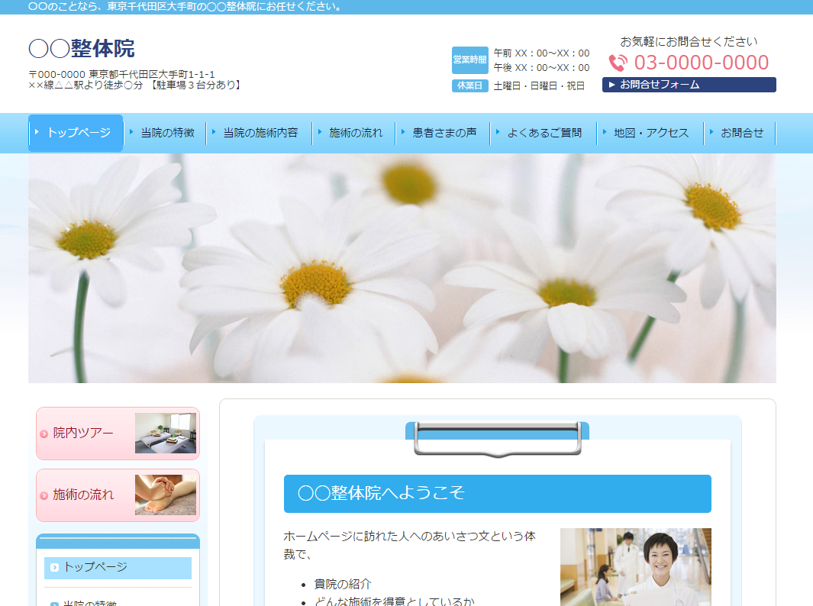
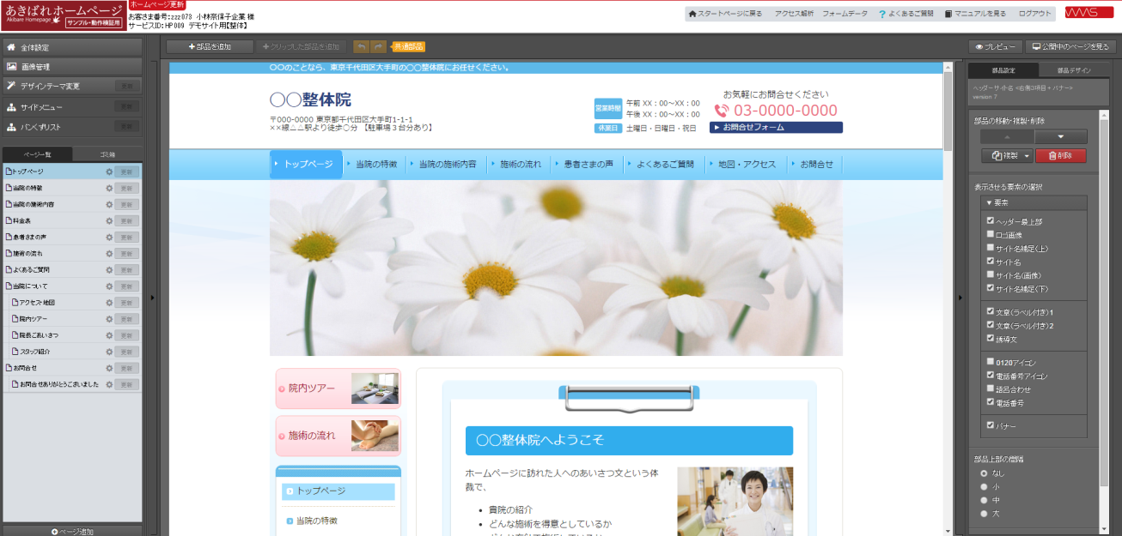
２．「実際に見たまま更新」ができるホームページ
実際の公開画面
更新画面
実際の公開画面を見ながら更新可能
実際の画面での見え方がわかるので安心
Notes:
6

Slide 7
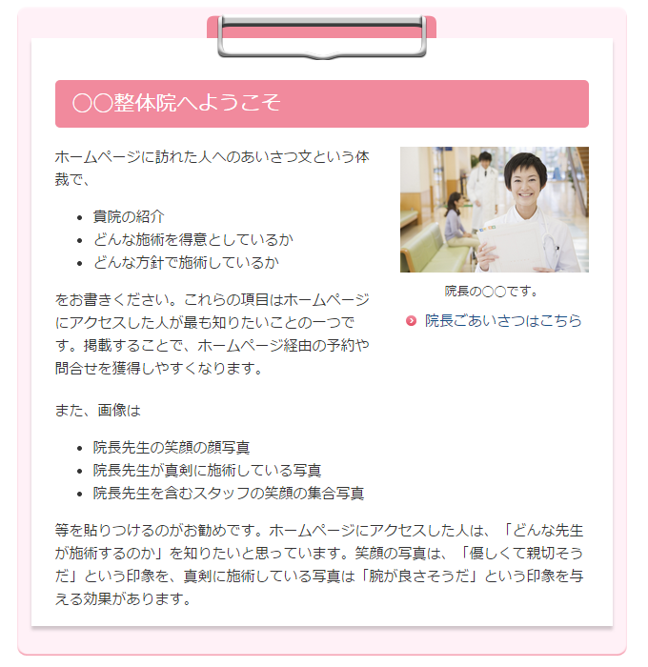
２．専門知識は必要ないので自分で更新ができる
【この部品の実際のHTML（一部）】
<div class="area-main" data-cms-parts-group> <div class="area-main-inner"> </div>
<div class="area-main-inner2"> <div data-parts-name="part-main-040 v7" class="ex-style_01A1 ex-imgSize_2S mod-part-pic ex-first-part"><div class="mod-box-inner"><div class="mod-box-inner2"><div class="mod-set-step ex-first-child"><div class="step1 ex-first-child"><div class="mod-set-design4 ex-first-child"><div class="mod-box-inner"><div class="mod-box-inner2
HTMLなどを使って制作しなくても、 部品１つを選択するだけで、 簡単に綺麗なレイアウトが出来ます
専門知識がなくても
誰でも簡単にホームページを自分で更新
Notes:
7

Slide 8
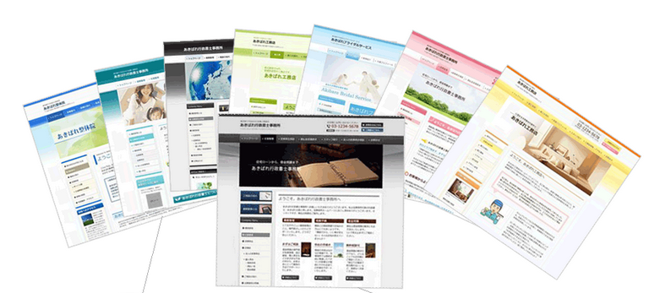
３．ビジネスに適したデザインを用意
・多業種に対応可能なデザインが標準装備
・「おしゃれ」だけではなく、ビジネス用に適したデザインを用意
【あきばれホームページ】では、
10,000以上のホームページ制作で得た中小企業・個人事業主がホームページで申込みやお問合せを得るためのノウハウを埋め込んだデザインを提供しています。
ビジネス向けのデザインを標準装備
見やすく「反応がとれる」ホームページを制作可能
Notes:
8

Slide 9
４．SEOに強く、見つけてもらいやすいホームページへ
あきばれホームページの場合…
普通の制作会社の場合…
検索エンジンのルールはばっちり！
ホームページも上位表示で 見てくれる人も沢山！
検索エンジンのルールが分からない…
ホームページを見てくれる人もいない
検索結果の上位表示にはGoogleが推奨するルールに従う必要があります。
Googleのルール：検索エンジン最適化スターターガイド
そのルールに従ってあきばれホームページのCMSは作られています。
ページタイトルとdescription
ナビゲーションをわかりやすく
パンくずリスト など…
SEOに強いホームページを自分で制作可能 検索で見つけてもらえるホームページへ

Slide 10
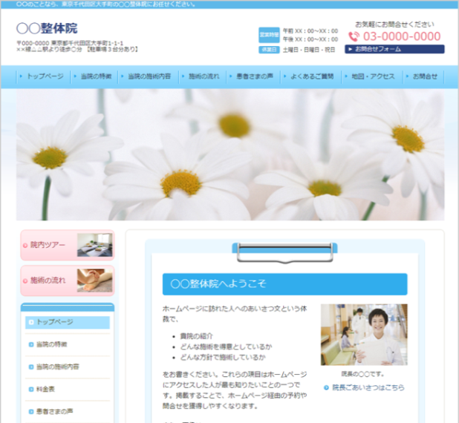
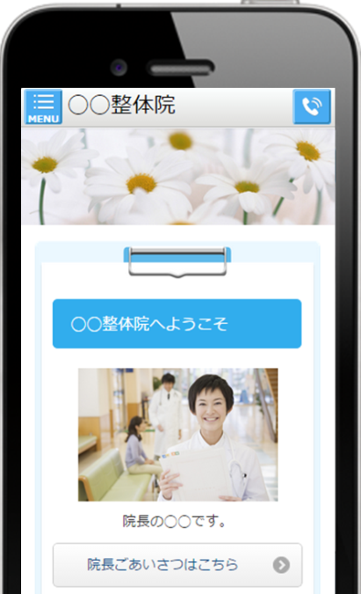
５．スマホに合わせたホームページに、自動で変換
自動変換
パソコン用のホームページをスマホの画面サイズに合わせて、
レイアウトを変更
文字・写真を大きく
電話ボタン・メニューボタン（メニューを表示させたい）を サイト上部に配置
※自動的に変換されるため、手間や追加費用は不要です。
スマホサイトを自動で制作
スマホでも「読みやすい」ホームページ
Notes:
10

Slide 11
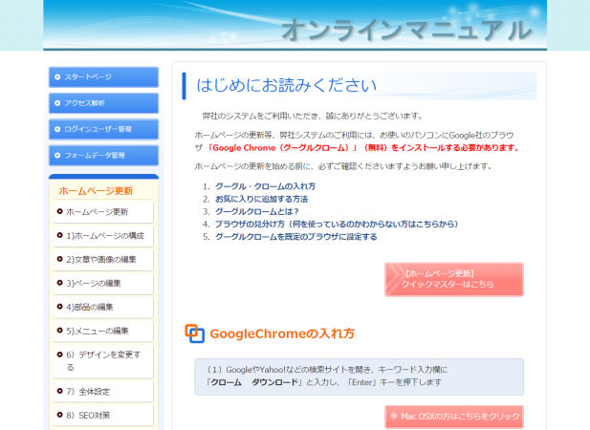
６．初心者でも安心できる「充実したサポート」
・初心者の方でも安心の電話操作サポートを無料提供しています
何度かけてもＯＫ。（※１日あたり、合計３０分以内）
・電話だけでなくメールでのサポート体制も用意
・分かりやすい操作マニュアル・よくある質問などをＷＥＢ・紙で用意
▲
ＳＥＯマニュアル
▲電話サポート
▲操作マニュアル
▲活用実習ノウハウＤＶＤ
充実したサポートで支援
パソコン初心者でも安心してホームページ作成が可能

Slide 12
会社概要
株式会社ＷＥＢマーケティング総合研究所について
【会社概要】
商号 株式会社ＷＥＢマーケティング総合研究所
設立 2002年1月22日
代表取締役 吉本 俊宏
資本金 18,400万円
事業内容 クラウド型CMS【あきばれCMS】の開発・提供
ホームページ制作
各種コンサルティング
【代表者 吉本 俊宏 プロフィール】
1988年 一橋大学卒業
1988年 三菱東京ＵＦＪ銀行入行（所属はシステム部）
1998年 野村総合研究所に転職
2000年 アイワイバンク銀行立ちあげ(現、セブン銀行）
2002年 株）ＷＥＢマーケティング総合研究所を設立
【弊社の特徴】
中小企業の経営者のサポート経験が豊富
利用者の立場に立ったツール提供
ITが苦手な中小企業がお客さま
ＷＥＢマーケティング、WEB集客のノウハウ
・ホームページ制作実績は、
8,800社・12,000サイトを超える
→営業マンを置かずに、ネットだけで集客・受注
→WEBマーケティングのノウハウ及びWEB集客のノウハウをツール開発に活用
【沿革】
2002年 4月
あきばれネットサービス提供開始
2005年 7月
ブログdeホームページサービス提供開始
2013年12月
あきばれホームページ作成サービス提供開始
2015年 4月現在
サービス利用数 6,461サイト以上

